Slide 1


Sasvim sam popubertetio
Tin celenko, bruno mikulec
8.b

Slide 2

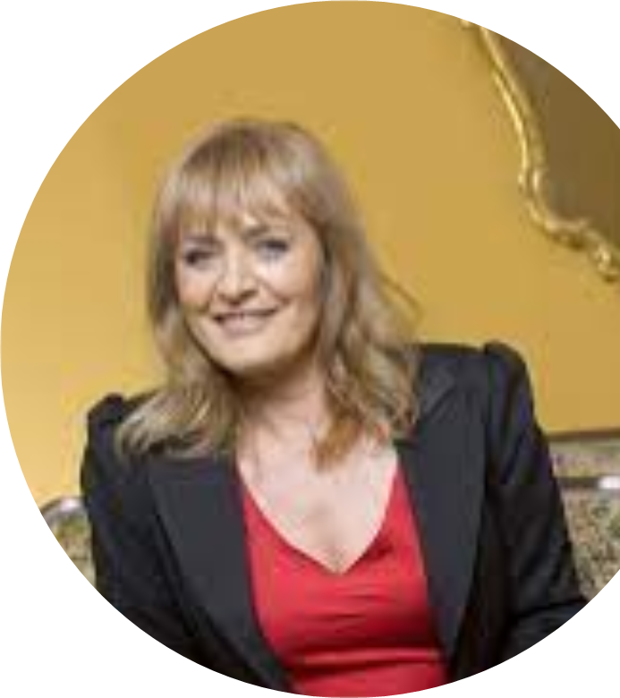
Nešto o KNJIŽEVNICI
Sanja Pilić rođena je 1954. godine u Splitu
treća je generacija poznatih književnica u svojoj obitelji
obrazovala se u Školi primijenjene umjetnosti i dizajna
1985 objavljuje prvu knjigu (Ah, ludnica)

Slide 3

Sasvim sam popubertetio
•vrsta djela: roman za mlade
•ideja djela: najvažnije je biti zadovoljan sam sa sobom i ne brinuti o mišljenju drugih ljudi
•mjesto radnje: Zagreb
•tema djela: mladićevi problemi u adolesenciji

Slide 4
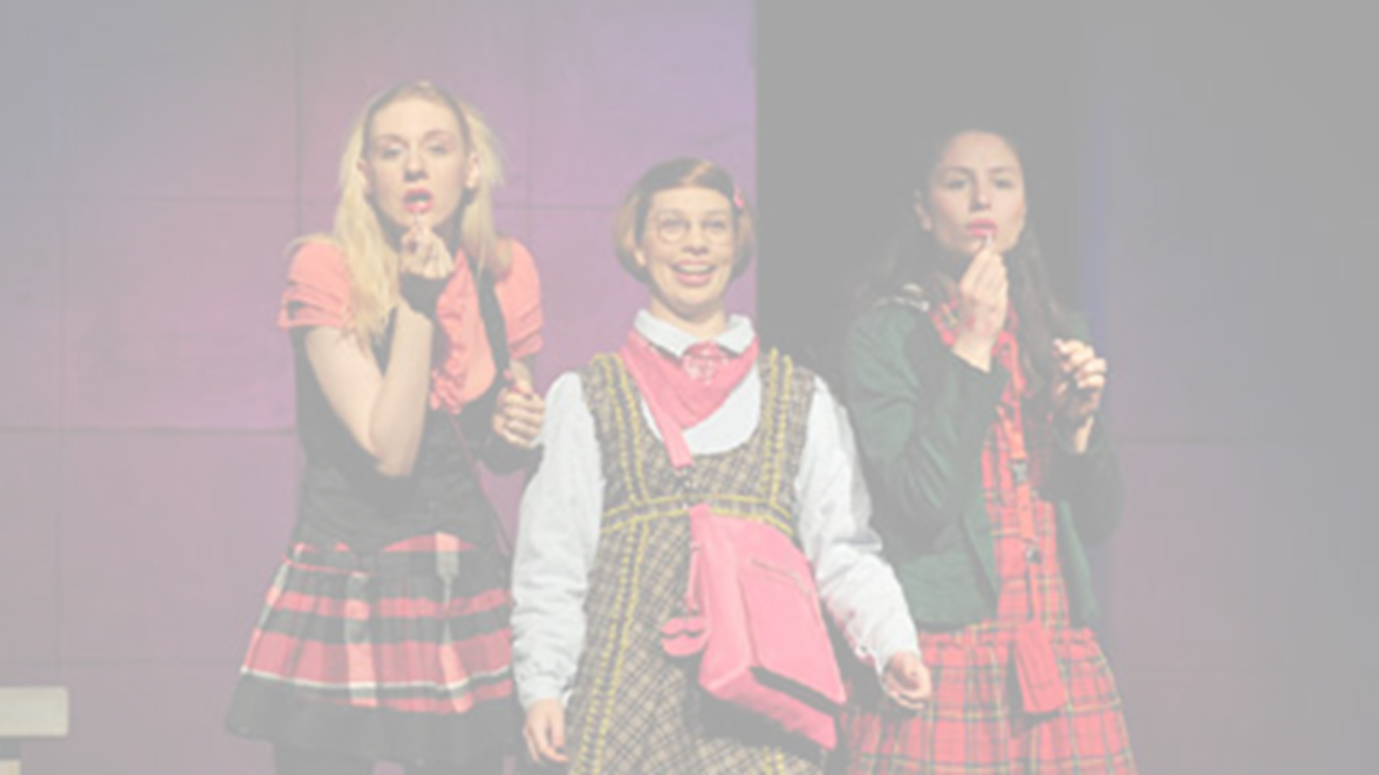

Analiza likova
Luka: glavni lik ima petnaest godina, i muče ga ljubavni problemi, ne zna kako se ponašati da se svidi djevojkama, otac ga je napustio
Mirjana: na početku malo krupnija djevojka, ali kasnije mijenja svoj izgled, zaljubljena u Luku, i na kraju se zbližava s Lukom
Zvjezdana: u početku Lukina simpatija, koja ga odbija jer ima dečka, ali se njezin dečko loše ponaša prema njoj, pa zamoli Luku za lažnu vezu, i često se povjerava Luki

Slide 5
Naši dojmovi
•Knjiga nam se svidjela jer ima dobru pouku
•Knjiga je namijenjena mladima
•Ocjena za knjigu bi bila jaka četvorka
•knjiga nas je potaknula na razmišljanje što će se dogoditi dalje
Preporučili bismo je za čitanje!

Slide 6
literatura
•https://www.google.com/url?sa=i&url=https%3A%2F%2Fwww.superknjizara.hr%2Fhr%2Fsasvim-sam-popubertetio-2014-sanja-pilic&psig=AOvVaw0EKlxkql2yt82XKtZjy85x&ust=1696617915091000&source=images&cd=vfe&opi=89978449&ved=0CBEQjRxqFwoTCODay7PI34EDFQAAAAAdAAAAABAo
•https://zar-ptica.hr/wp-content/uploads/2014/02/popubertetio-6.jpg
•https://zar-ptica.hr/wp-content/uploads/2014/02/popubertetio-3.jpg
•https://www.google.com/url?sa=i&url=http%3A%2F%2Fwww.lektire.me%2Fprepricano%2Fsanja-pilic-sasvim-sam-popubertetio_1178&psig=AOvVaw0EKlxkql2yt82XKtZjy85x&ust=1696617915091000&source=images&cd=vfe&opi=89978449&ved=0CBEQjRxqFwoTCODay7PI34EDFQAAAAAdAAAAABBA
•https://encrypted-tbn0.gstatic.com/images?q=tbn:ANd9GcQaJeBQ7eZfUNGuEkOucpnltKTQy2zUvJb9hA&usqp=CAU

Slide 7


